Slide 1
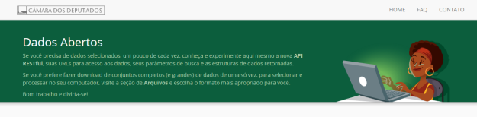

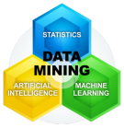


Site (API) https://dadosabertos.camara.leg.br
Limpeza dos Dados (Data Cleaning)
Analise dos Dados (Data Analysis)
Transformação dos Dados
Armazenamento Estruturado
Visualização dos Dados

